Slide 1

Ủy ban nhân dân Quận Long Biên Trường Mầm non Ngọc Thụy
Lĩnh vực phát triển ngôn ngữ
Truyện: Đôi bạn tốt
Lứa tuổi 3-4 tuổi
Giáo viên: Nguyễn Hồng Nhung

Slide 2

Mục đích yêu cầu
1.Kiến thức:
-Trẻ nhớ tên truyện,các nhân vật trong chuyện .
-Trẻ hiểu nội dung câu chuyện
2. Kỹ năng:
-Biết trả lời đúng và đủ câu hỏi theo yêu cầu của cô
-Phát triển ngôn ngữ mạch lạc.
3.Thái độ:Trẻ biết yêu quý bạn bè.
-Trẻ chú ý lắng nghe cô
4.Tích hợp :Choi trò chơi :Tìm nhà

Slide 3
Chuẩn bị bài dạy
I.Chuẩn bị của cô:
-Địa điểm :Lớp học sạch sẽ thoáng mát
-Xây dựng môi trường học tập
-Trang trí nhóm lớp theo chủ điểm: trường mầm non,
-Máy chiếu, màn hình, máy tính, bài giảng trình chiếu trên phần
mềm đó có sử dụng phần mềm Powerpoint
II.Chuẩn bị cho trẻ:
-Kiến thức: chuẩn bị cho trẻ kiến thức về chủ điểm trường mầm
non. Dạy trẻ biết vận động theo bài hát: Đàn Vịt con.
-Tâm thế: thoải mái, vui vẻ

Slide 4

Hoạt động 1: Ổn định tổ chức
Cô và trẻ cùng vận động theo bài hát “Đàn Vịt Con”.
Trò chuyện với trẻ về nội dung bài hát và dẫn dắt trẻ vào câu chuyện.

Slide 5
Hoạt động 2: Phương pháp, hình thức tổ chức
- Cô kể lần 1: Cô kể chuyện “Đôi bạn tốt” kết hợp với PowerPoint.

Slide 6
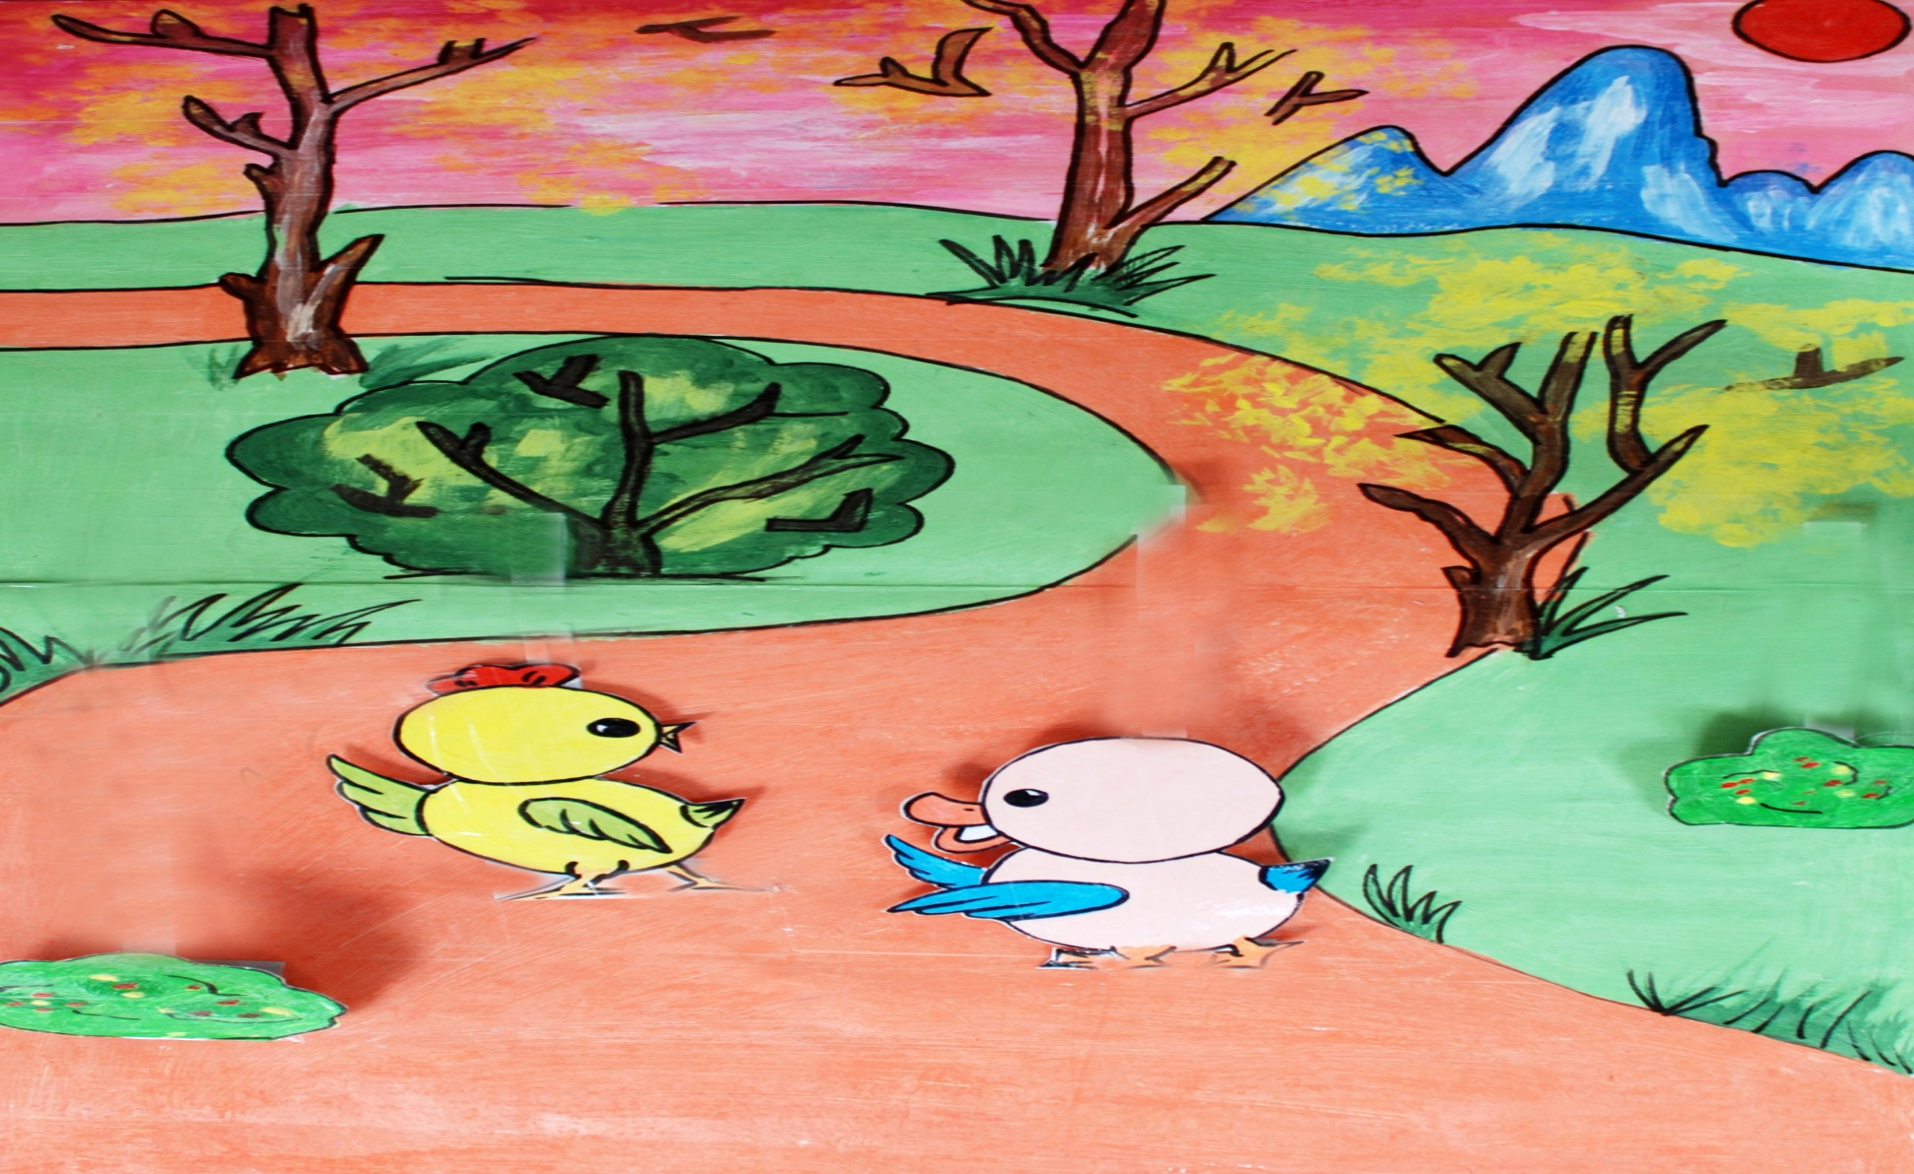
Truyện : Đôi bạn tốt

Slide 7
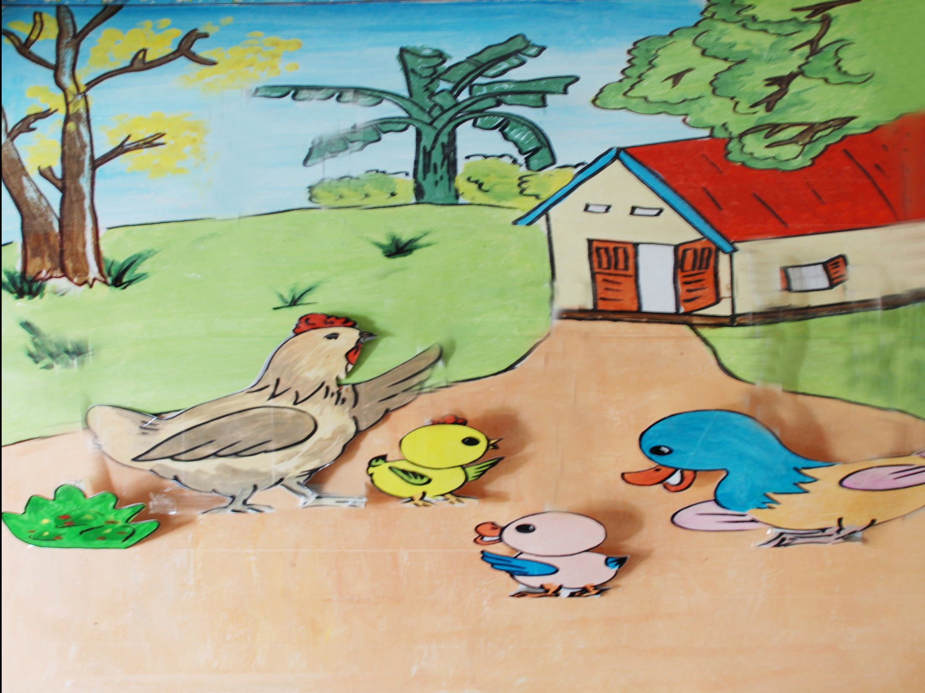

Slide 8
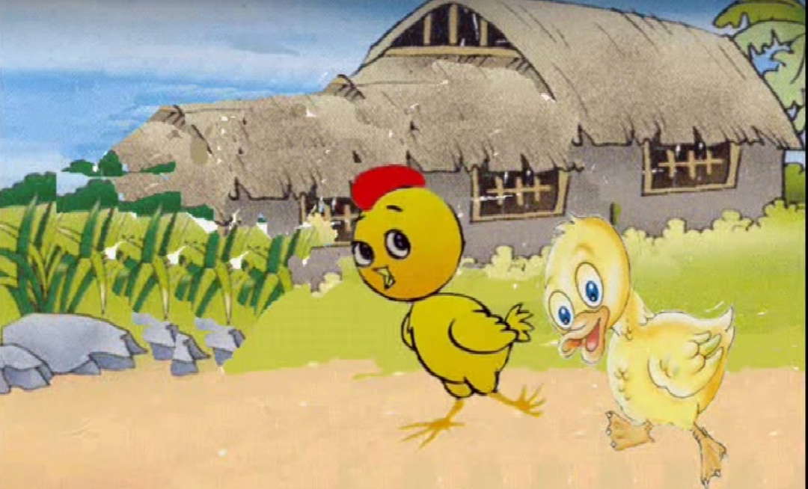

Slide 9
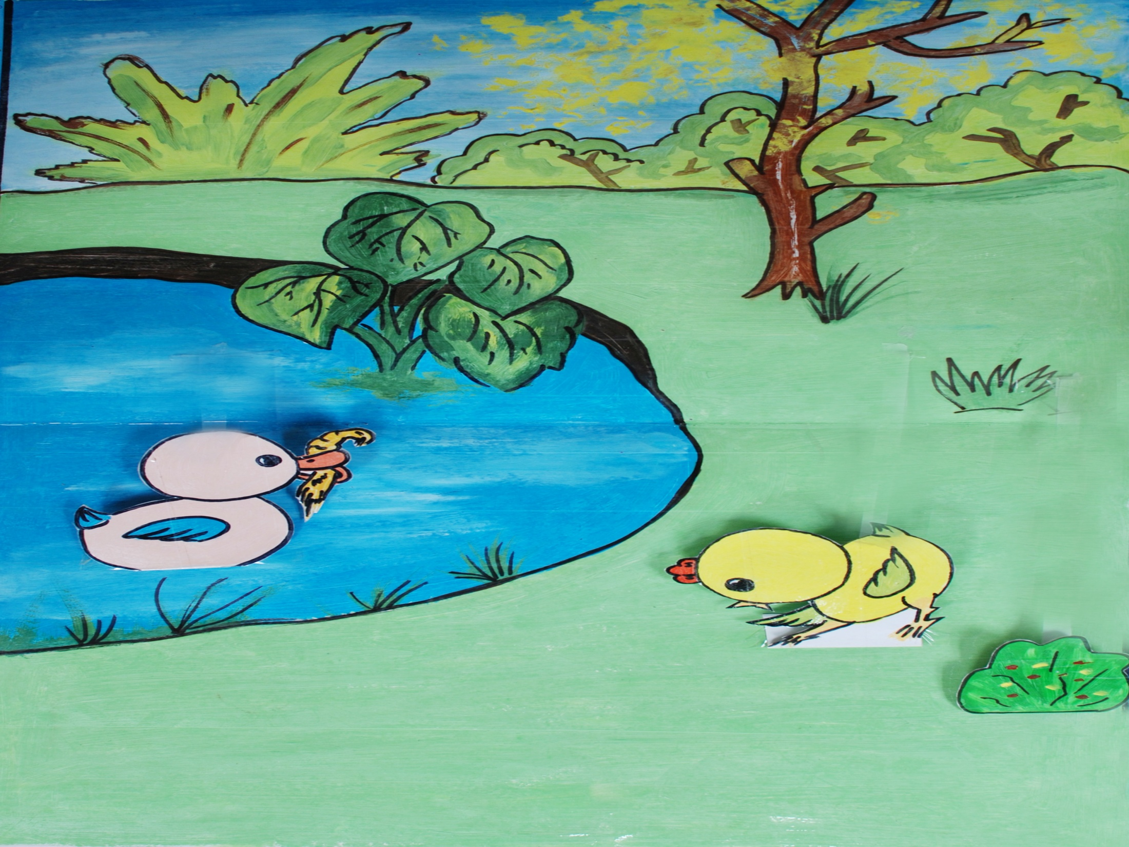

Slide 10
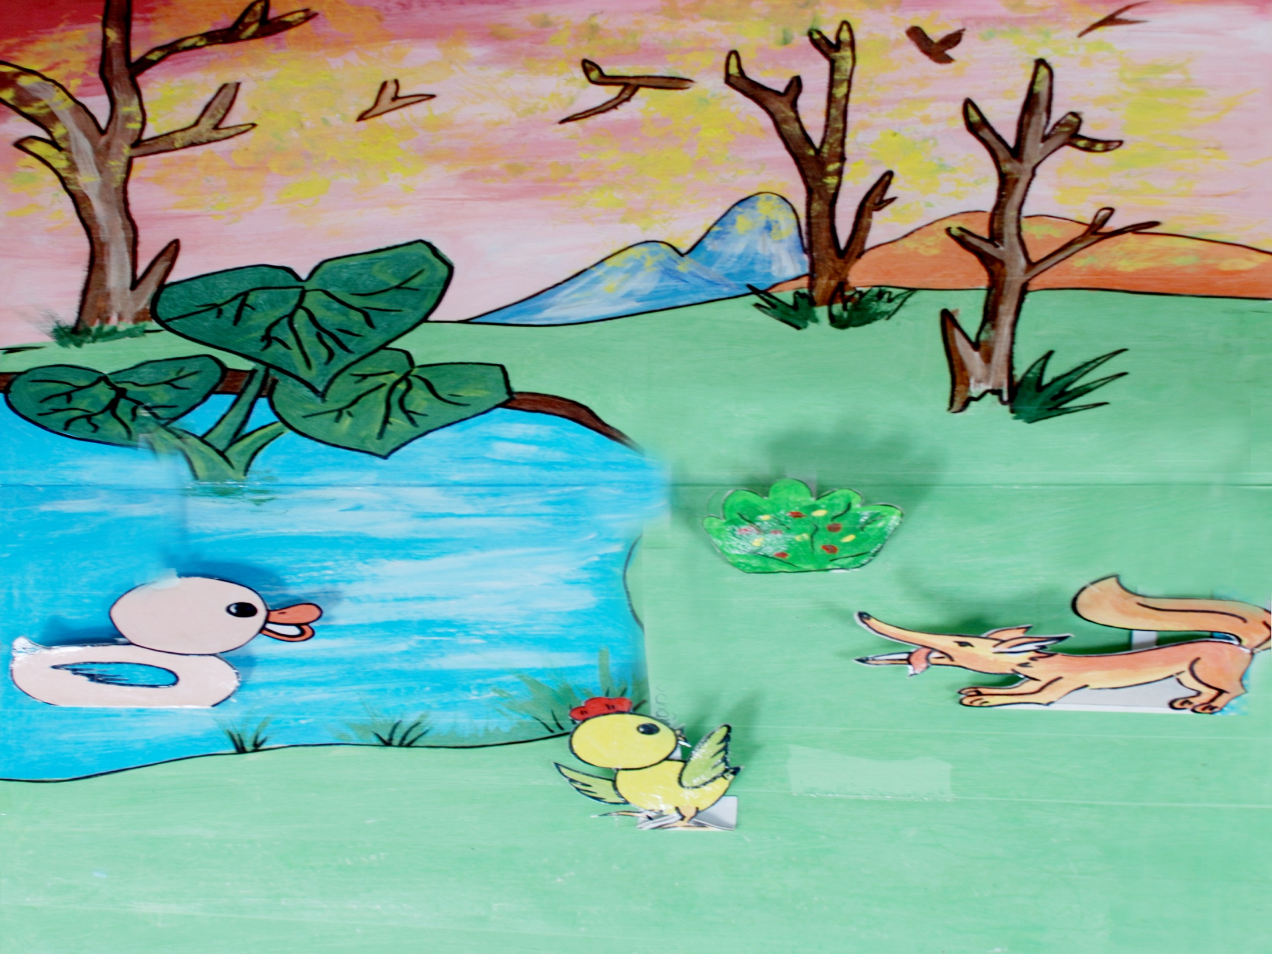

Slide 11
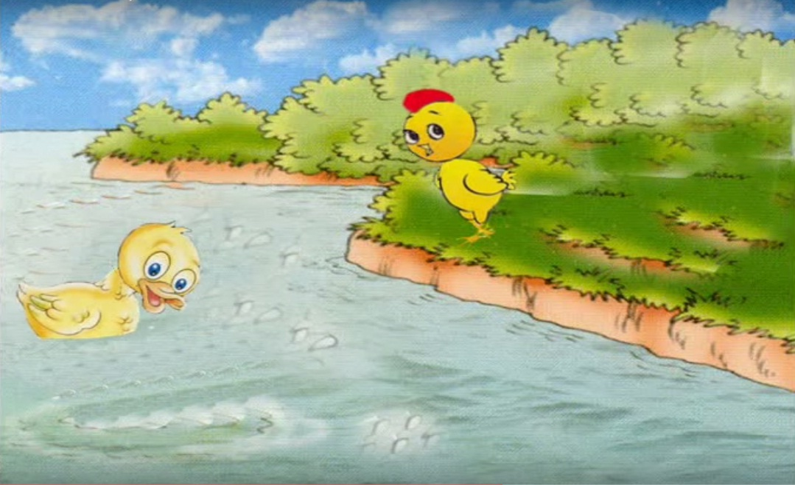

Slide 12
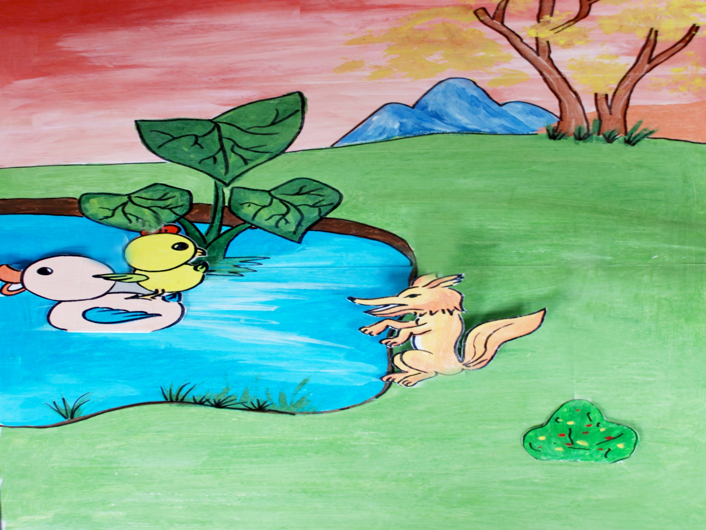

Slide 13


Slide 14
Hệ thống câu hỏi đàm thoại

Slide 15

1.Cô vừa kể câu chuyện gì?
Đôi bạn tốt

Slide 16
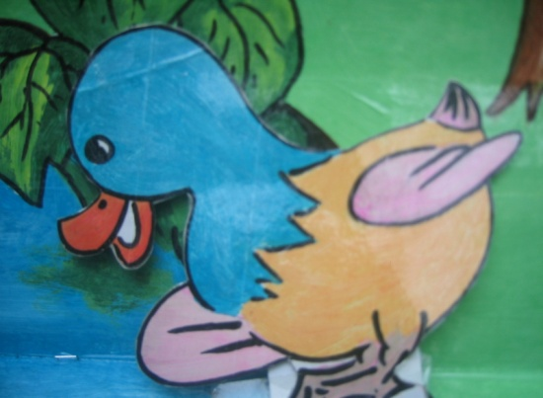
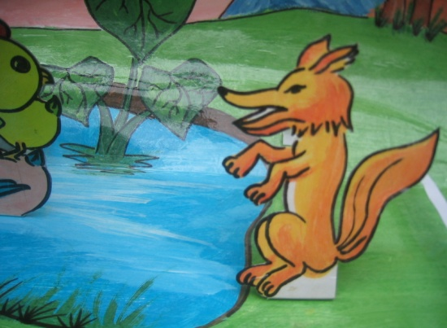
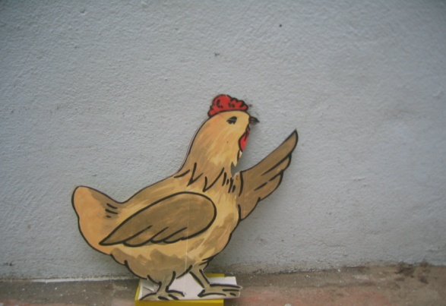
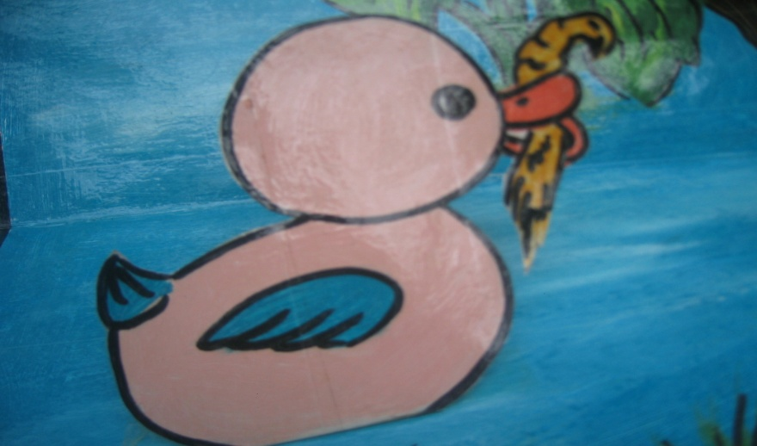
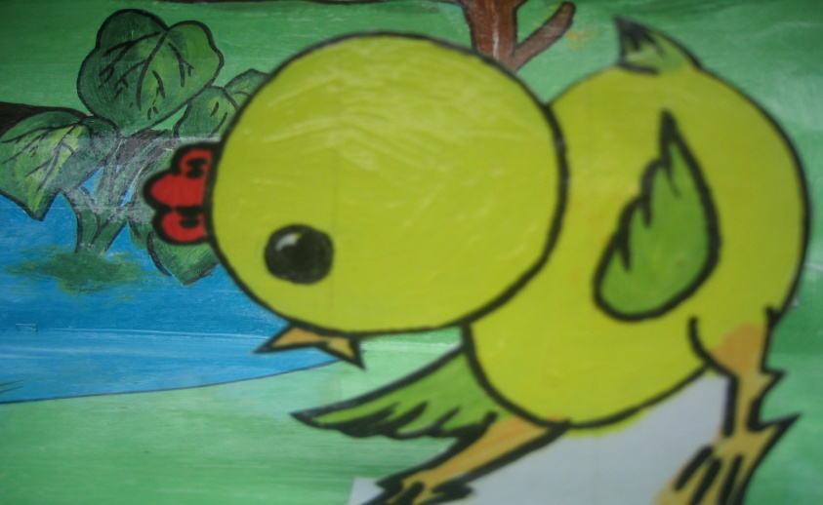
2.Trong chuyện có những nhân vật nào?
Vịt mẹ
Con cáo
Gà mẹ
Vịt con
Gà con

Slide 17

3.Thím vịt đem con đến gửi nhà ai?
Gà mái Mẹ

Slide 18

5.Gà con tức giận đã nói gì với vịt con?
Bạn chẳng biết bới gì cả, bạn đi chỗ khác chơi đi, để tớ bới một mình vậy.

Slide 19

6. Con gì rình bắt gà con?
Con cáo

Slide 20
7. Gà con kêu như thế nào?
Chiếp chiếp chiếp.

Slide 21
8. Các con thích nhân vật nào nhất?

Slide 22
Cô tổ chức cho trẻ chơi trò chơi
Tìm nhà

Slide 23
Hoạt động 3: Kết thúc
Cô nhận xét trẻ và chuyển hoạt động

